Slide 1
Формирование функциональной грамотности на уроках русского языка и литературы посредством использования интеллект-карты

Slide 2

«Функциональная грамотность — способность человека использовать приобретаемые в течение жизни знания для решения широкого диапазона жизненных задач в различных сферах человеческой деятельности, общения и социальных отношений»
А.А. Леонтьев

Slide 3
ФУНКЦИОНАЛЬНАЯ ГРАМОТНОСТЬ – ОВЛАДЕНИЕ КЛЮЧЕВЫМИ КОМПЕТЕНЦИЯМИ
Учебно-познавательная компетенция
Предметная компетенция
ценностно-смысловая компетенция
общекультурная компетенция
информационная компетенция
коммуникативная компетенция
социально-трудовая компетенция
личностная компетенция (самосовершенствование)
Функционально грамотная личность
Человек познающий
Человек, умеющий жить среди людей
Человек самостоятельный

Slide 8
Обобщение и систематизация информации
Кластер
Денотатный граф
Интеллект -карта

Slide 9
Интеллект-карты разработал британский психолог Тони Бьюзен. Он изучал структуру головного мозга и это навело его на мысль, что на основе этой модели можно создать универсальный мыслительный инструмент. Так и были созданы интеллект-карты.
Интеллект-карта – это диаграмма связей, в центре которой находится главная идея, понятие, термин. Интеллект-карты в оригинале называют mind maps, то есть «карта ума», еще его называют ментальной картой, диаграммой связей или ассоциативной картой

Slide 10
Обычно работу над интеллект-картой начинают с ядра. Ядро – это основная идея, которую нужно раскрыть, например, тема урока. Его помещают в центр листа. От ядра отходят ветви, на конце которых находятся ассоциации первого уровня. Это смысловые элементы, которые первыми возникают в голове при размышлении о понятии, которое располагается в ядре. Далее за ассоциациями первого уровня возникают следующие: второго, третьего и т. д. Если ассоциации разных уровней связаны между собой, их также нужно соединить на карте. Так на одном листе бумаги ученик представляет полностью раскрытый со всех сторон смысл ядра.

Slide 11
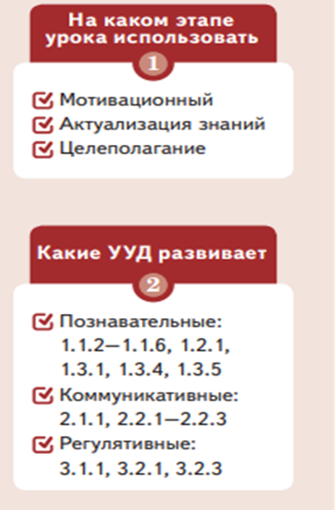
Приемы работы с интеллект-картами:
1. «Пробелы»
Учитель рисует на доске интеллект-карту, в которой пропущена часть ассоциаций разных уровней, но сохранены все связи. Пробелы должны быть там, где знаний школьников на данном этапе освоения учебного материала недостаточно. Затем педагог обсуждает интеллект-карту с учениками. Школьники объясняют, почему в интеллект-карте есть пробелы. По ходу урока педагог вместе со школьниками заполняет пробелы в интеллект-карте. К концу урока или изучения темы карта заполняется полностью.

Slide 13
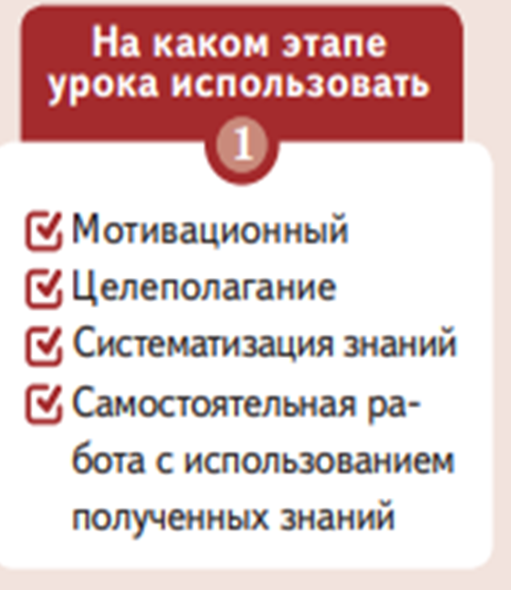
Прием «Пустая карта»
Прием «Пустая карта»
Учитель составляет интеллект-карту по теме урока. В начале урока рисует на доске «скелет» своей карты без наполнения. Ученики заполняют интеллект-карту ассоциациями так, чтобы учесть все связи, которые есть в «скелете».

Slide 14
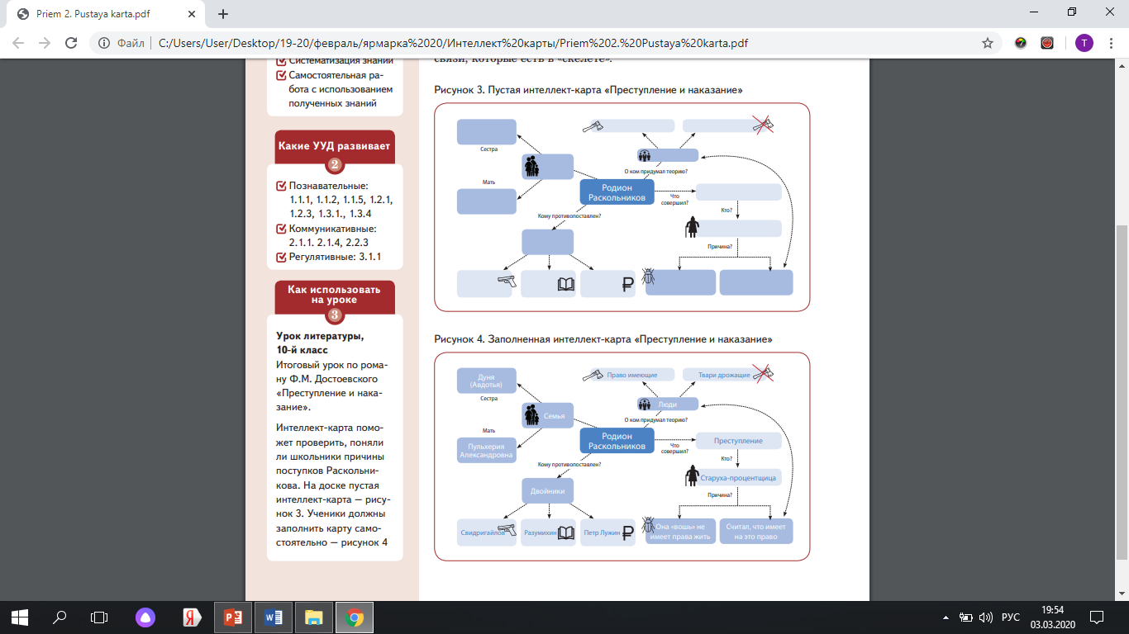

Slide 15
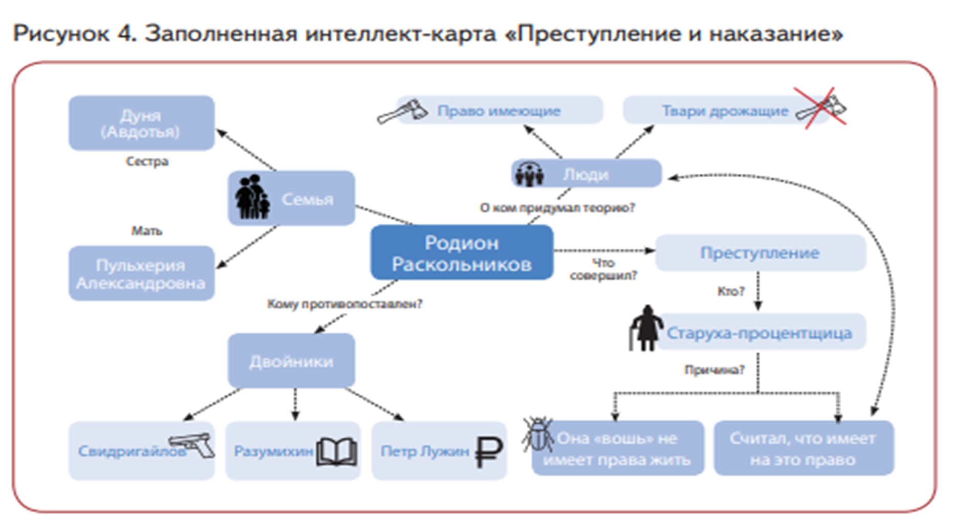

Slide 16
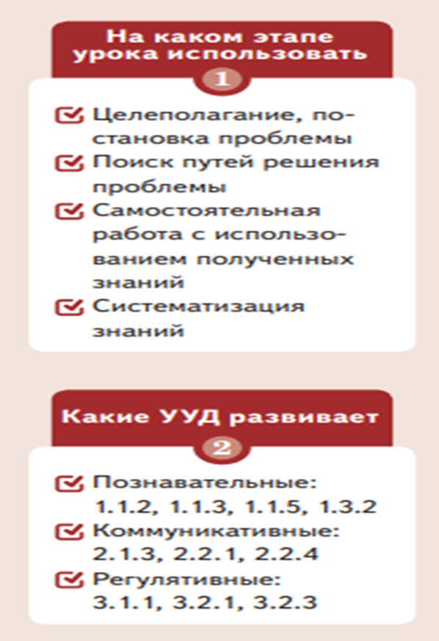
Прием 3. Пазл
Учитель составляет интеллект-карту по теме урока. Школьникам предлагает «скелет» карты и набор элементов, которые нужно вставить в этот «скелет». Ученики должны восстановить интеллект-карту, как пазл.

Slide 18
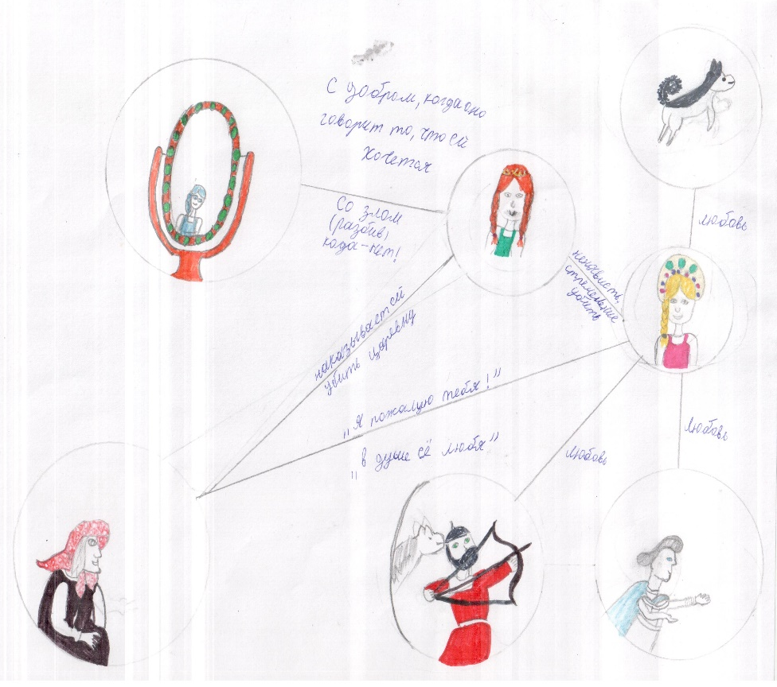
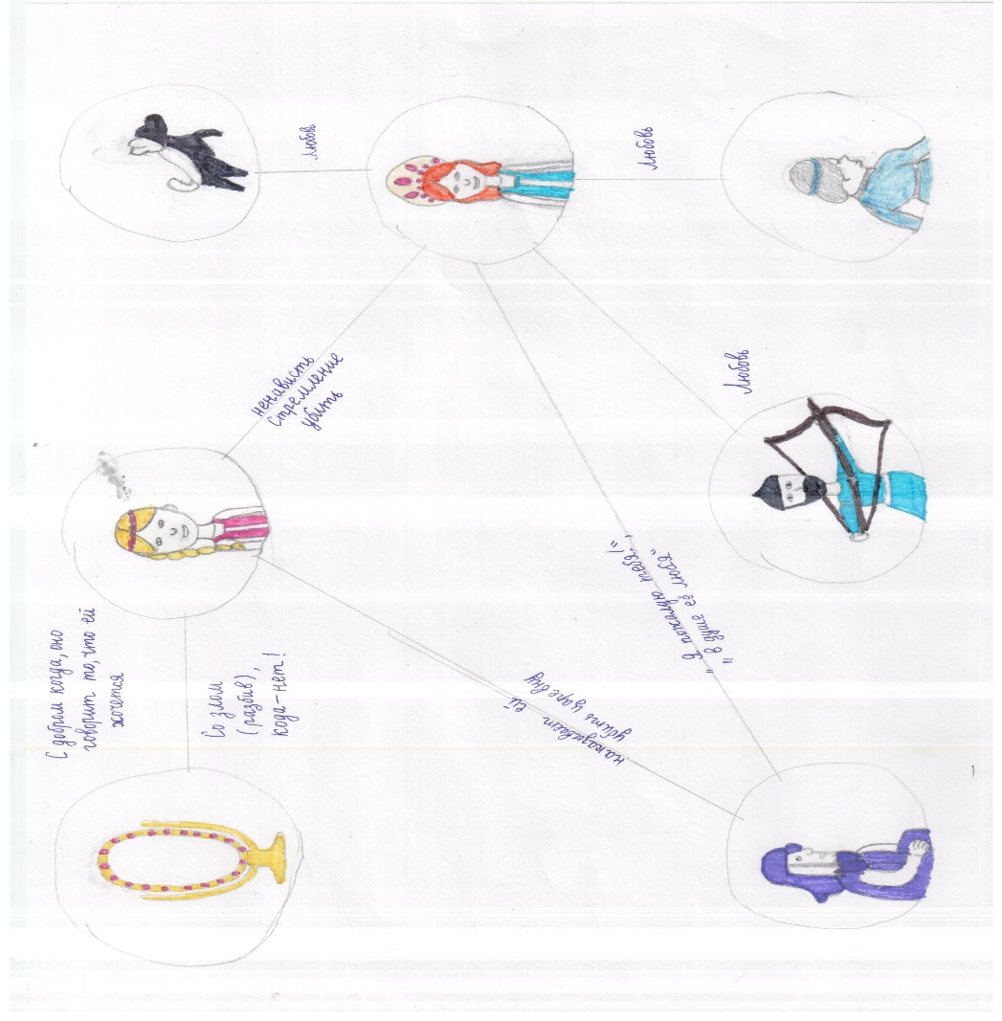
Интеллект-карта по сказке А.С. Пушкина «Сказка о мертвой царевне…»

Slide 19
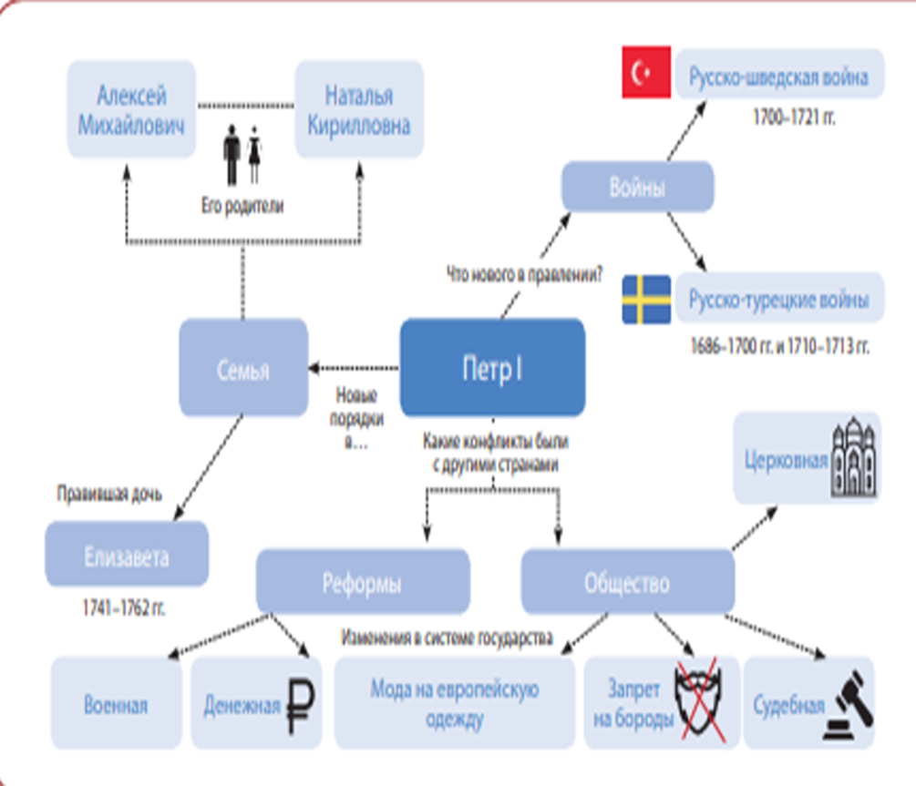
Прием 4. Найди ошибку
Учитель составляет интеллект-карту по теме урока с ошибками. Ученикам предлагает проанализировать готовую интеллект-карту. Есть два варианта постановки задачи: сразу сказать школьникам, что в карте есть ошибки, или не предупреждать об ошибках, чтобы проверить знания.
Прием 4. Найди ошибку
Учитель составляет интеллект-карту по теме урока с ошибками. Ученикам предлагает проанализировать готовую интеллект-карту. Есть два варианта постановки задачи: сразу сказать школьникам, что в карте есть ошибки, или не предупреждать об ошибках, чтобы проверить знания.

Slide 20
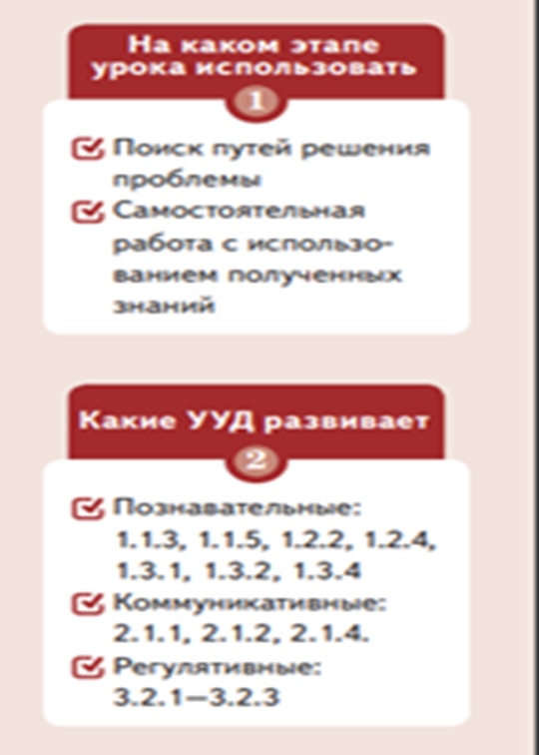
Прием 5. «За» и «против»
Этот прием используется на занятиях по проблемным темам. Школьники составляют карту с доводами «за» и «против» по проблеме. Для этого условно делят интеллект-карту на две части. Прием подходит для индивидуальной и групповой работы.

